Slide 1
Snake
Präsentation von Gian-Luca Zwahlen und Gioele Ambrogini

Slide 2
Ziel
Ziel des Projektes war ein funktionsfähiges Snake Spiel zu Programmieren
Man sollte die Schlange mit den Pfeiltasten bewegen können
Anstatt verschieden Levels und Schwierigkeitsgraden haben wir es so programmiert das es immer schneller wird desto mehr Punkte man isst.

Slide 3
Programmieren

Slide 4
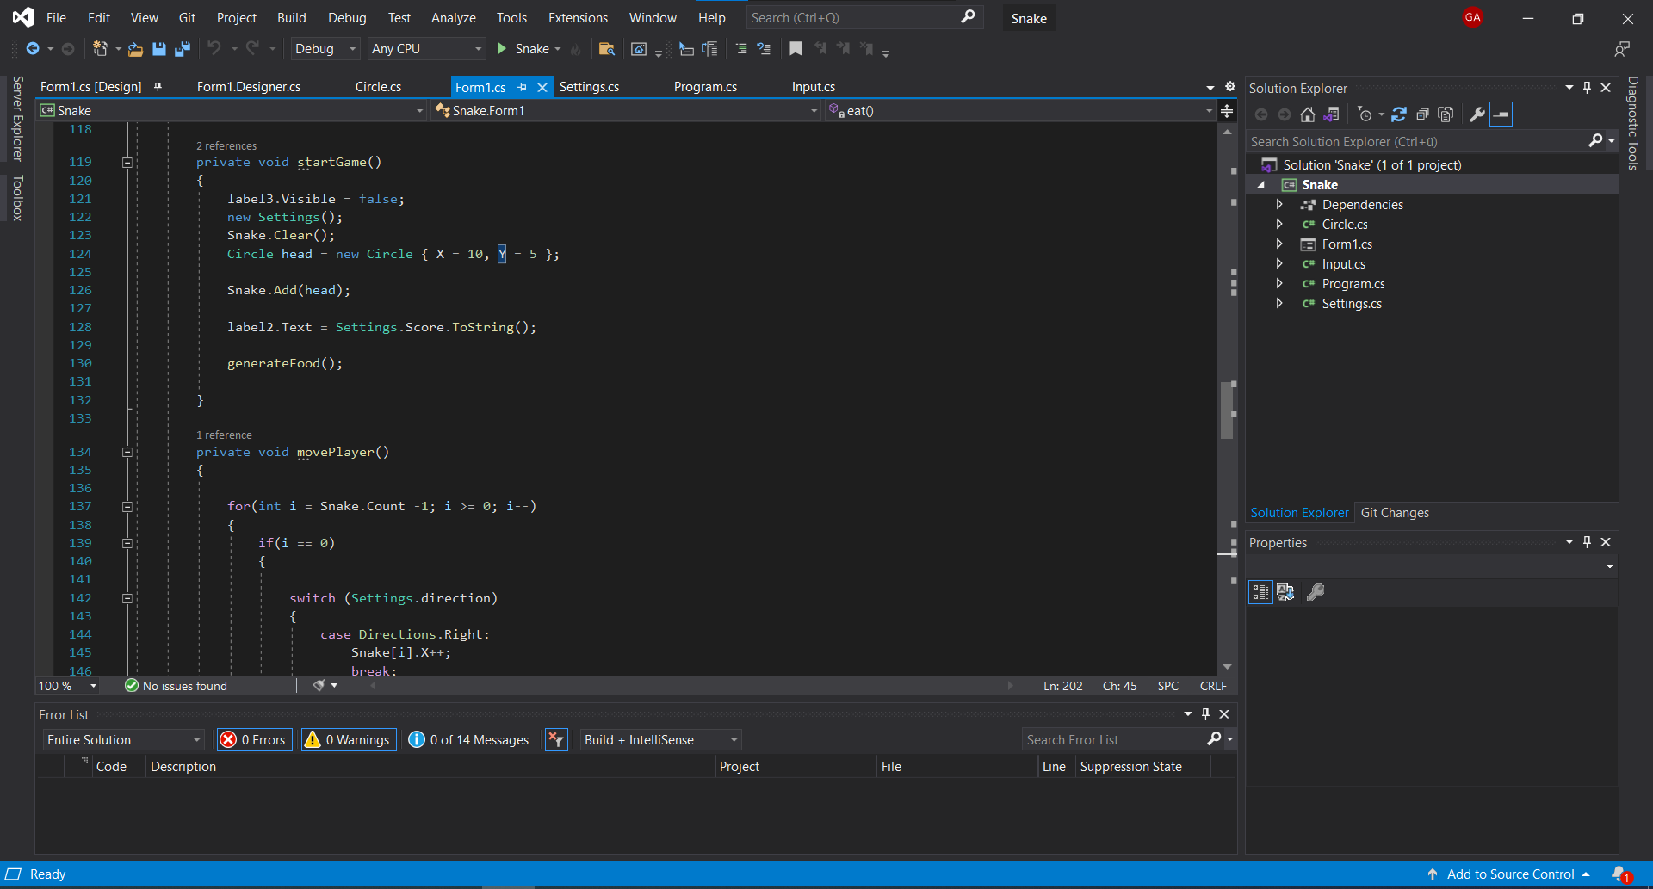
Programmiersprache

Slide 5
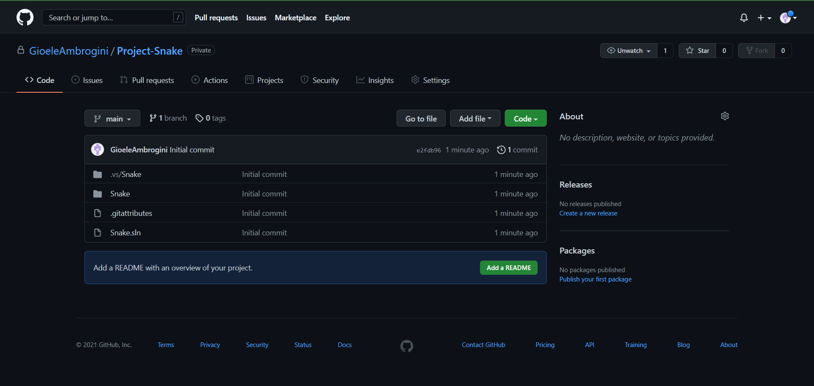
Speicherort

Slide 6
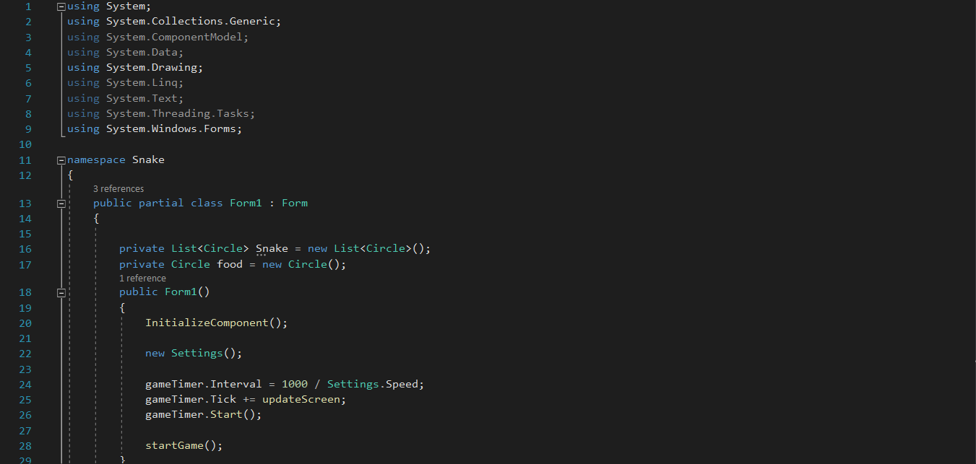
Programmieren

Slide 7

Informieren

Slide 8
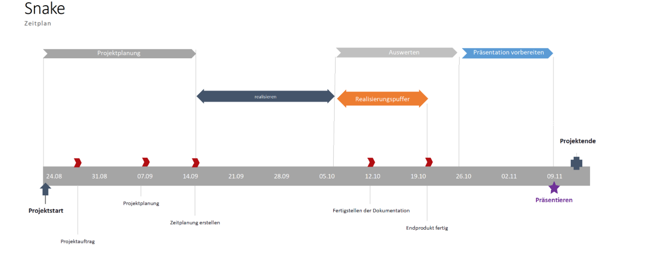
Planung
Wir hatten bei der Planung versucht genug Zeit für alles einzuplanen
Wir haben einen Zeitplan erstellt
Wir konnten uns an den Zeitplan halten
Wir haben das erreicht was wir wollten

Slide 9
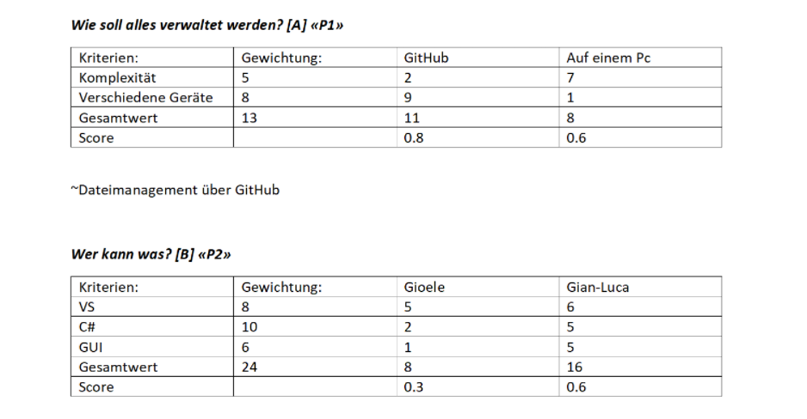
Entscheiden

Slide 10

Realisieren

Slide 11
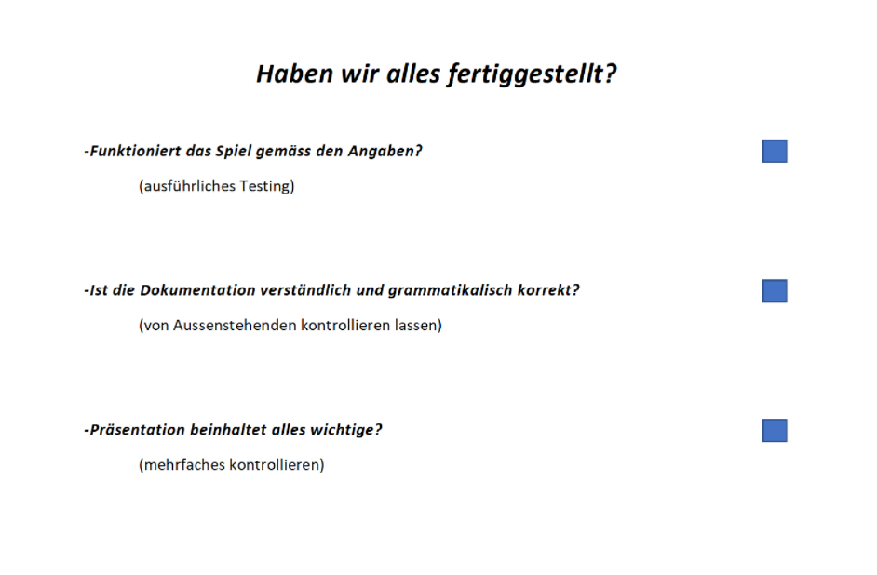
Kontrollieren

Slide 12

Auswerten

Slide 13
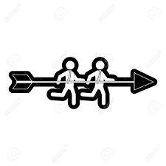
Teamarbeit

Slide 14
Ergebnis

